Slide 1
Численность
населения РОССИИ

Slide 2
План урока
Численность населения России, ее динамика.
Демографические кризисы.
Размещение населения. Плотность населения.

Slide 3
Ресурсы интернет:
http://ostranah.ru/_lists/populationphp
( население мира )( плотность населения)
http://priroda.inc.ru/naselenie.ph
( Счетчик населения)
http://school-collection.edu.ru/
( коллекция цифровых ресурсов)

Slide 4
Формула | понятия | определение
 | Демография | -наука, изучающая проблемы народонаселения и его воспроизводство
 | Демографический кризис | – резкое снижение численности населения
ЕП =Р > С. (ЕП=Р-С) | Естественный прирост населения | – когда рождаемость превышает смертность:
 | Рождаемость | – количество родившихся за год на 1000 жителей.
ЕУ =С > Р. | Естественная убыль населения | – когда смертность превышает рождаемость
 | Смертность | -количество умерших за год на 1000 жителей
 | Воспроизводство населения | Постоянное возобновление и смена поколений людей за счет процессов рождаемости и смертности.

Slide 5
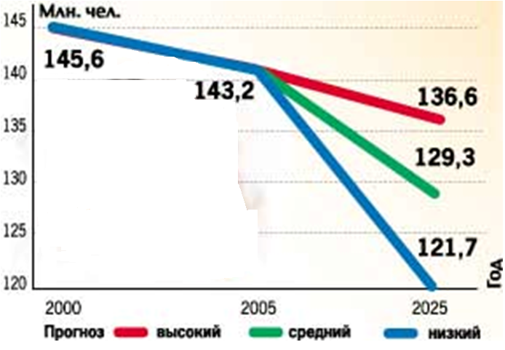
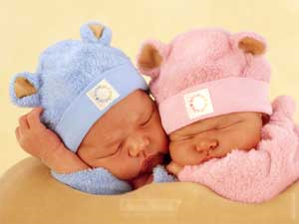
Прогноз численности
Какова демографическая ситуация в России сегодня?
Прогноз изменения численности населения России, млн. чел.
Демографический
кризис
дальнейшее сокращение численности россиян
уменьшение доли населения в трудоспособном возрасте
процесс общего старения населения

Slide 6
Закончите фразу:
Сегодня я узнал… Теперь я могу…
Меня удивило… Было интересно…
Было трудно… Я понял, что …

Slide 7
Домашнее задание: § 38стр.188 задание №1,2 выполнить письменно в тетради

Slide 8
Спасибо за урок!

